Slide 1
Уважаемые граждане!
Вы можете подать заявление электронно на ежемесячное пособие на ребенка через Портал государственных и муниципальных услуг Республики Татарстан uslugi.tatarstan.ru

Slide 2
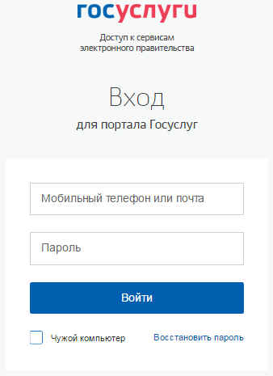

1. Зарегистрируйте личный кабинет на Портале госуслуг Российской Федерации gosuslugi.ru

Slide 3
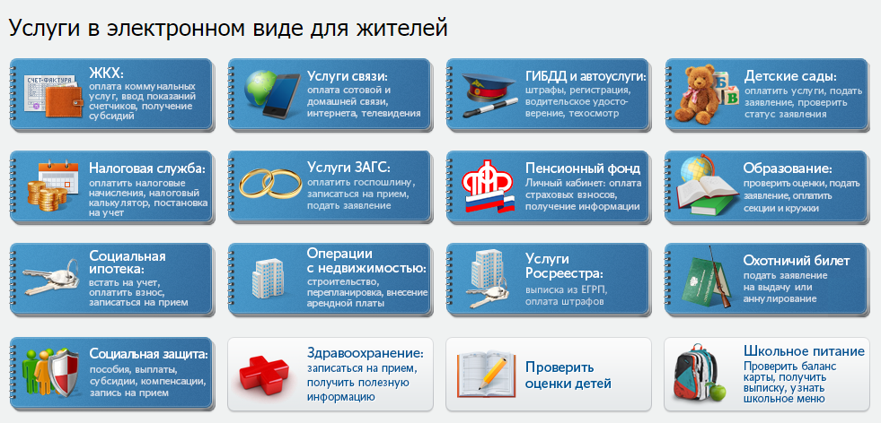


2. Подавайте заявление на Портале госуслуг Республики Татарстан
uslugi.tatarstan.ru

Slide 4
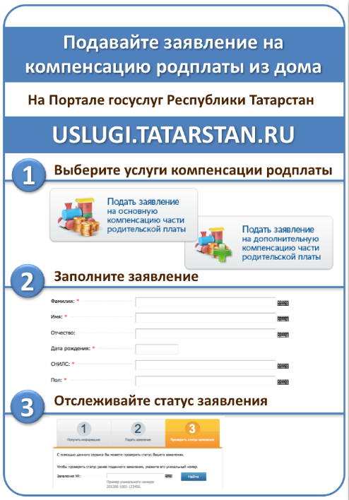
Обращаем внимание, что Вы также можете подать электронное заявление на компенсацию родплаты.
Экономьте время
на подготовку необходимых документов для получения госуслуг, подавайте заявления в электронном виде и отслеживайте их статус
«не выходя из дома».

